Slide 1



TOÁN
2
Notes:
Tác giả bộ ppt Toán + TV2: Phan Thị Linh – Đà Nẵng
Sđt lh: 0916.604.268
+ Zalo: 0916.604.268
+ Facebook cá nhân: https://www.facebook.com/nhilinh.phan/
+ Nhóm chia sẻ tài liệu: https://www.facebook.com/groups/443096903751589
Hãy liên hệ chính chủ sản phẩm để được hỗ trợ và đồng hành trong suốt năm học nhé!

Slide 2
BÀI 40
BẢNG NHÂN 5
CHỦ ĐỀ 8:
PHÉP NHÂN, PHÉP CHIA
Notes:
Tác giả bộ ppt Toán + TV2: Phan Thị Linh – Đà Nẵng
Sđt lh: 0916.604.268
+ Zalo: 0916.604.268
+ Facebook cá nhân: https://www.facebook.com/nhilinh.phan/
+ Nhóm chia sẻ tài liệu: https://www.facebook.com/groups/443096903751589
Hãy liên hệ chính chủ sản phẩm để được hỗ trợ và đồng hành trong suốt năm học nhé!

Slide 3

Notes:
Tác giả bộ ppt Toán + TV2: Phan Thị Linh – Đà Nẵng
Sđt lh: 0916.604.268
+ Zalo: 0916.604.268
+ Facebook cá nhân: https://www.facebook.com/nhilinh.phan/
+ Nhóm chia sẻ tài liệu: https://www.facebook.com/groups/443096903751589
Hãy liên hệ chính chủ sản phẩm để được hỗ trợ và đồng hành trong suốt năm học nhé!

Slide 4
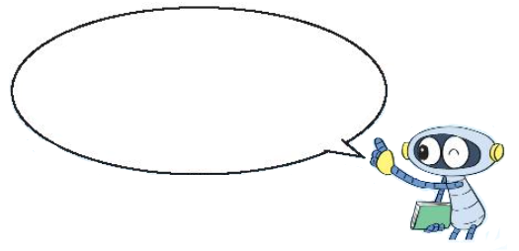
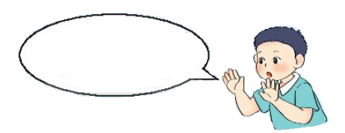
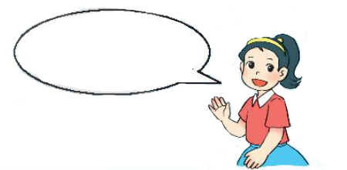
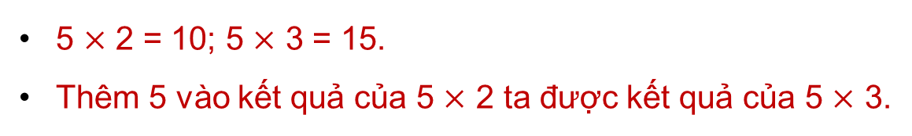
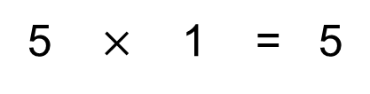


a)
Năm được lấy một lần là năm, ta có năm nhân một bằng năm.
5 $×$ 1 = 5
Năm nhân hai bằng mười.
5 + 5 = 10
5 $×$ 2 = 10
Năm nhân ba bằng mười lăm.
5 + 5 + 5 = 15
5 $×$ 3 = 15
Nhận xét:
5 $×$ 2 = 10; 5 $×$ 3 = 15.
Thêm 5 vào kết quả của 5 $×$ 2 ta được kết quả của 5 $×$ 3.
Notes:
GV nhớ chỉ trên đĩa cam để phân tích

Slide 5
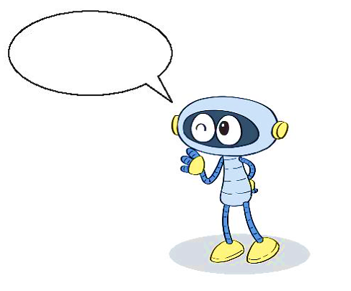
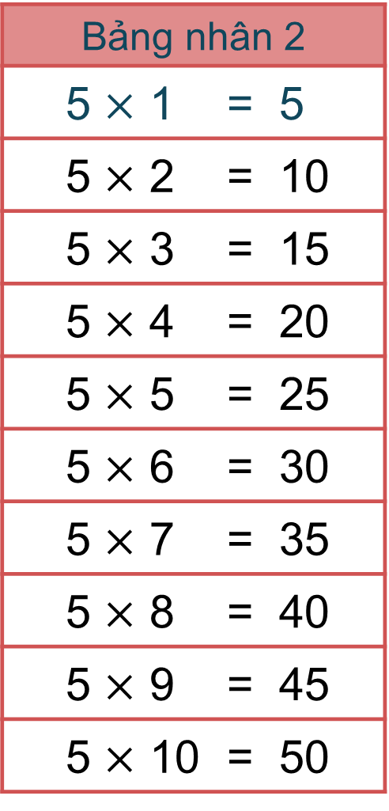
Bảng nhân 2
5 $×$ 1 = 5
5 $×$ 2 = 10
5 $×$ 3 = 15
5 $×$ 4 = 20
5 $×$ 5 = 25
5 $×$ 6 = 30
5 $×$ 7 = 35
5 $×$ 8 = 40
5 $×$ 9 = 45
5 $×$ 10 = 50
b) Hoàn thành bảng nhân 5
Năm nhân mười bằng năm mươi.
?
?
Nhận xét:
Thừa số thứ nhất đều là số 5.
Thừa số thứ hai là các số tự nhiên tăng dần từ 1 đến 10.
Tích là các số tăng dần hơn kém nhau 5 đơn vị từ 5 đến 50.
?
?
?
?
Notes:
GV nhớ chỉ trên đĩa cam để phân tích

Slide 6

Notes:
Tác giả bộ ppt Toán + TV2: Phan Thị Linh – Đà Nẵng
Sđt lh: 0916.604.268
+ Zalo: 0916.604.268
+ Facebook cá nhân: https://www.facebook.com/nhilinh.phan/
+ Nhóm chia sẻ tài liệu: https://www.facebook.com/groups/443096903751589
Hãy liên hệ chính chủ sản phẩm để được hỗ trợ và đồng hành trong suốt năm học nhé!

Slide 7



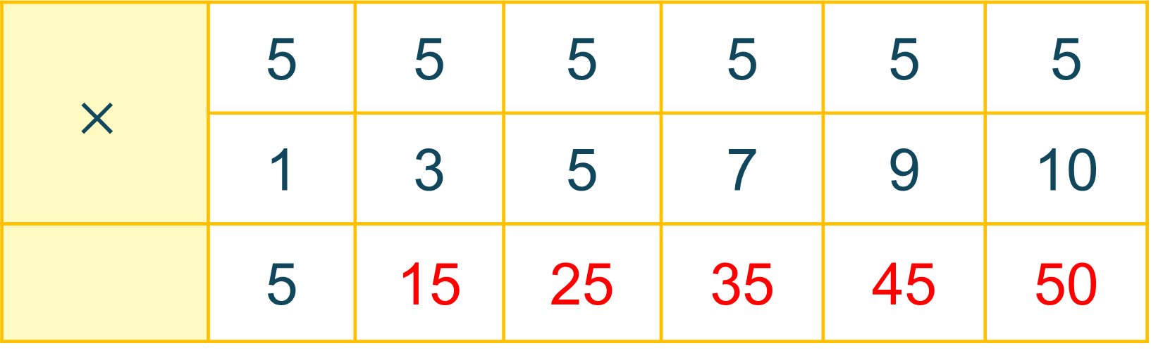
1
Số?
$$×$$ | 5 | 5 | 5 | 5 | 5 | 5
 | 1 | 3 | 5 | 7 | 9 | 10
 | 5 | 15 | 25 | 35 | 45 | 50
Notes:
Tác giả bộ ppt Toán + TV2: Phan Thị Linh – Đà Nẵng
Sđt lh: 0916.604.268
+ Zalo: 0916.604.268
+ Facebook cá nhân: https://www.facebook.com/nhilinh.phan/
+ Nhóm chia sẻ tài liệu: https://www.facebook.com/groups/443096903751589
Hãy liên hệ chính chủ sản phẩm để được hỗ trợ và đồng hành trong suốt năm học nhé!

Slide 8








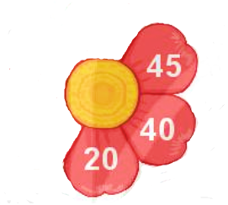
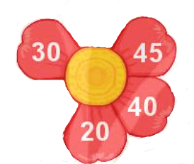









2
Tìm cánh hoa cho ong đậu.
Notes:
Tác giả bộ ppt Toán + TV2: Phan Thị Linh – Đà Nẵng
Sđt lh: 0916.604.268
+ Zalo: 0916.604.268
+ Facebook cá nhân: https://www.facebook.com/nhilinh.phan/
+ Nhóm chia sẻ tài liệu: https://www.facebook.com/groups/443096903751589
Hãy liên hệ chính chủ sản phẩm để được hỗ trợ và đồng hành trong suốt năm học nhé!

Slide 9


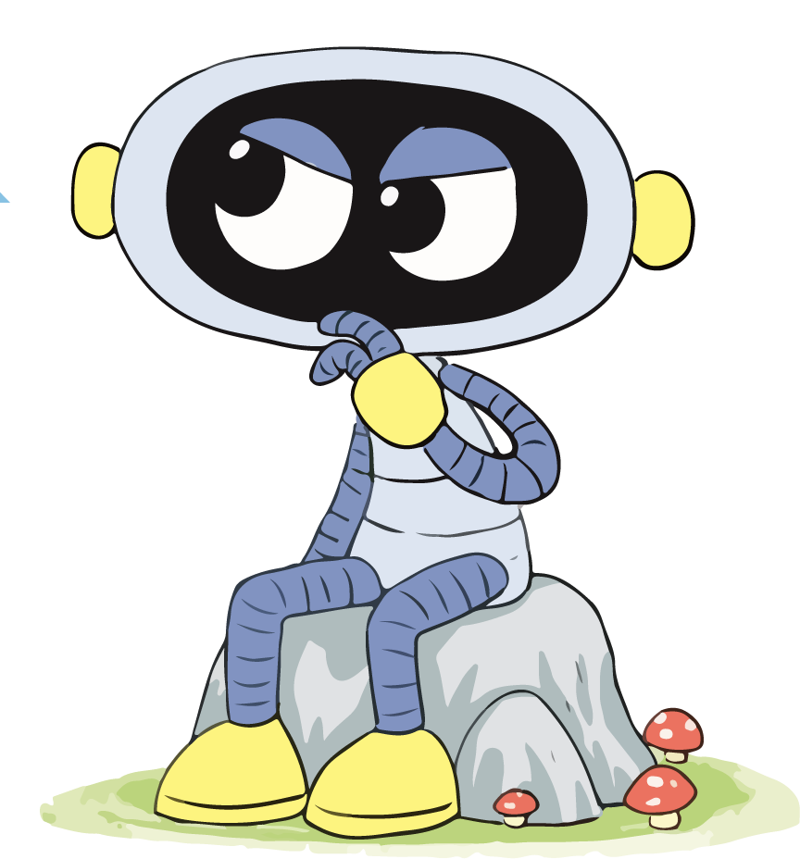
CỦNG CỐ
A. 5 x 2 = 10
B. 5 x 5 = 10
Notes:
GV: Ai là người nói đúng

Slide 10
DẶN DÒ
Hoàn thành bài
Xem lại bài đã học
Chuẩn bị bài mới
Notes:
Tác giả bộ ppt Toán + TV2: Phan Thị Linh – Đà Nẵng
Sđt lh: 0916.604.268
+ Zalo: 0916.604.268
+ Facebook cá nhân: https://www.facebook.com/nhilinh.phan/
+ Nhóm chia sẻ tài liệu: https://www.facebook.com/groups/443096903751589
Hãy liên hệ chính chủ sản phẩm để được hỗ trợ và đồng hành trong suốt năm học nhé!

Slide 11

Người soạn : Phan Thị Linh
Năm sinh : 1990
SĐT : 0916.604.268
Mail : linhpt33@fe.edu.vn
Thân chào Quý Thầy Cô!
Người soạn rất mong nhận được phản hồi và góp ý từ Quý Thầy Cô để bộ giáo án ppt được hoàn thiện hơn.
Mọi thông tin phản hồi mong được QTC gửi về:
+ Zalo: 0916.604.268
+ Facebook cá nhân: https://www.facebook.com/nhilinh.phan/
+ Nhóm chia sẻ tài liệu: https://www.facebook.com/groups/443096903751589
* Thầy cô có thể liên hệ khi cần được hỗ trợ soạn giáo án điện tử.

Slide 12
Thân chào thầy cô!
Hiện một số trường dạy chạy Covid nên đi bài quá nhanh, em không hỗ trợ kịp đc. Vậy nên em sẽ lên bài nhanh mà không làm game khởi động vì làm game rất mất thời gian. Lên xong một lượt em sẽ quay lại làm game nên thầy cô nào dạy vượt chương trình thì thông cảm cho em ạ.
Notes:
Tác giả bộ ppt Toán + TV2: Phan Thị Linh – Đà Nẵng
Sđt lh: 0916.604.268
+ Zalo: 0916.604.268
+ Facebook cá nhân: https://www.facebook.com/nhilinh.phan/
+ Nhóm chia sẻ tài liệu: https://www.facebook.com/groups/443096903751589
Hãy liên hệ chính chủ sản phẩm để được hỗ trợ và đồng hành trong suốt năm học nhé!

